Slide 1








LA GLORIA ERES TÚ

Slide 2
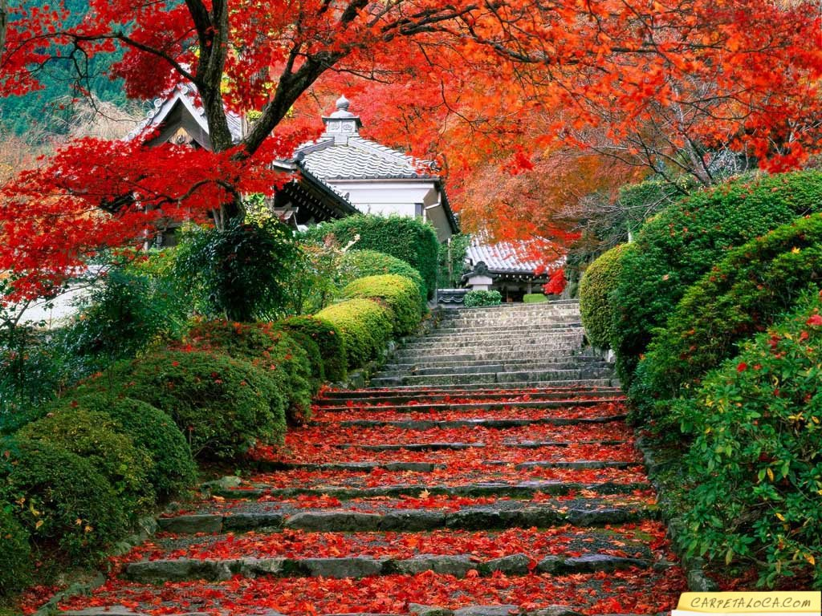

Slide 3


Slide 4


Slide 5

ERES.. MI BIEN LO QUE ME TIENE EXTASIADO..

Slide 6



PORQUE NEGAR, QUE ESTOY DE TI, ENAMORADO..

Slide 7

DE TU DULCE ALMA, ES TODA SENTIMIENTO..

Slide 8

DE ESOS OJAZOS NEGROS DE
UN RARO FULGOR..

Slide 9

QUE.. ME DOMINAN E INCITAN AL AMOR..

Slide 10
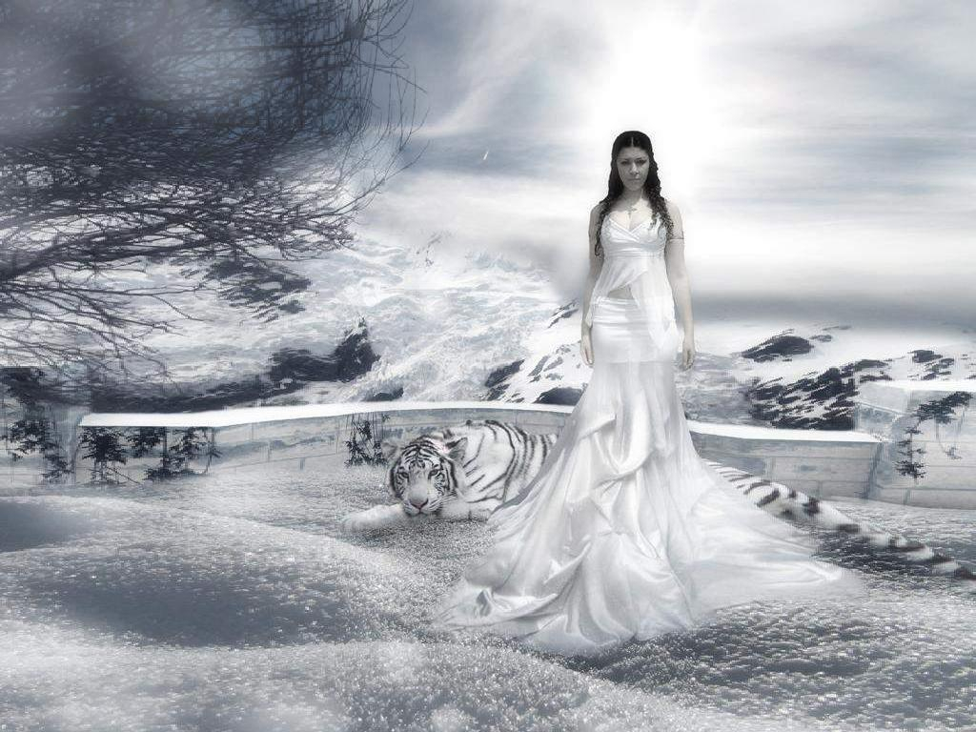
ERES UN ENCANTO, ERES MI ILUSIÓN..

Slide 11


DIOS, DICE QUE LA GLORIA.. ESTÁ.. EN EL CIELO…

Slide 12
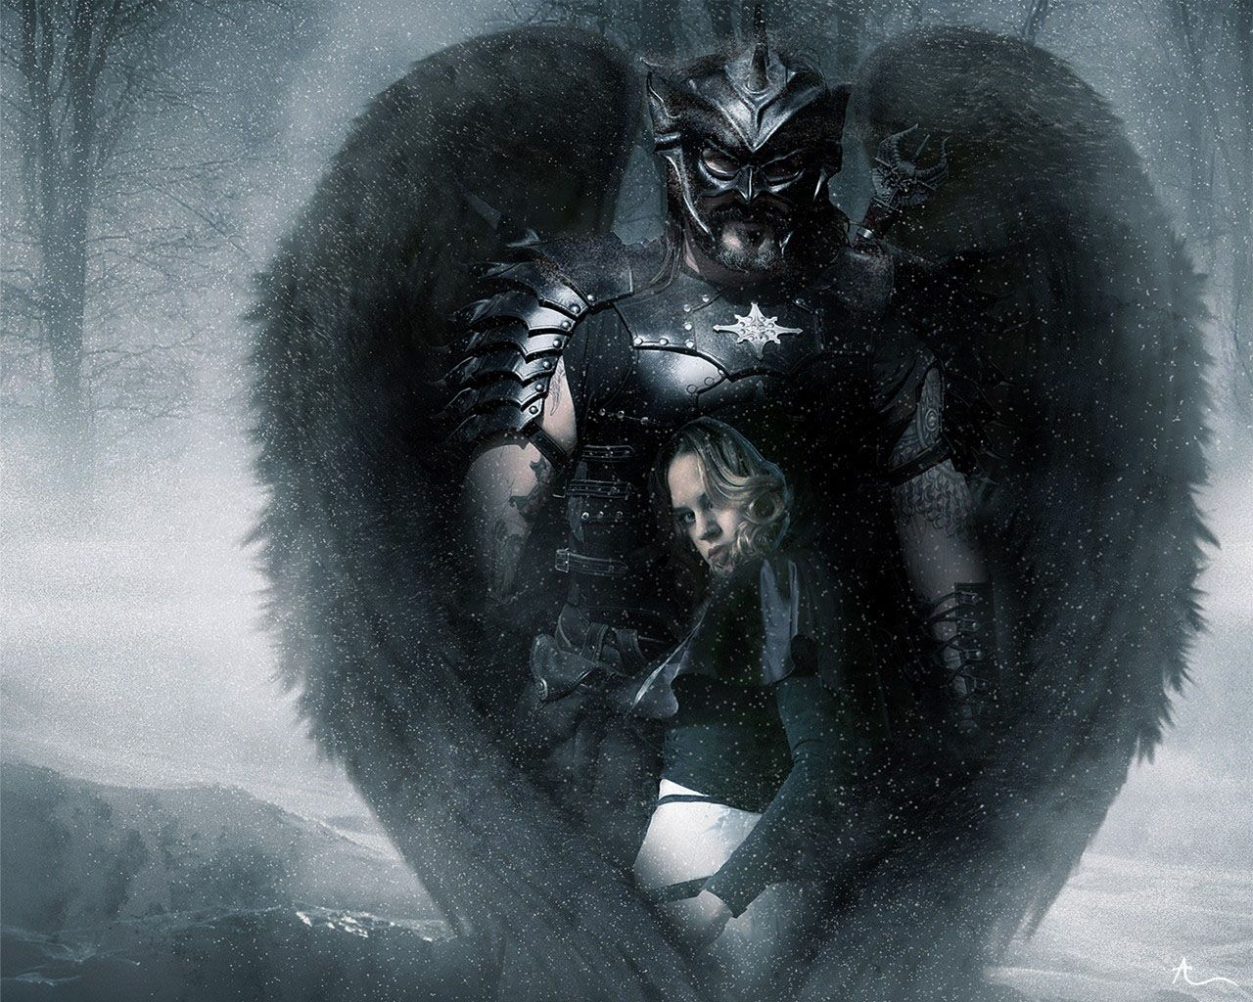
QUE ES, DE LOS MORTALES, EL CONSUELO… AL MORIR…

Slide 13

BENDITO DIOS, PORQUE AL TENERTE YO EN VIDA…

Slide 14
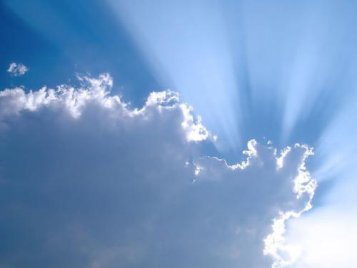
NO..NECESITO IR AL.. CIELO TISÚ…

Slide 15
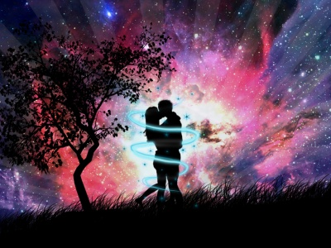
SI ALMA MIA…

Slide 16
LA GLORIA ERES TU…

Slide 17


Slide 18


Slide 19


Slide 20
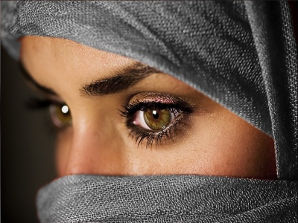
DE ESOS OJAZOS NEGROS DE UN RARO FULGOR..

Slide 21
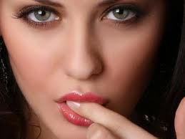
QUE.. ME DOMINAN E INCITAN AL AMOR..

Slide 22
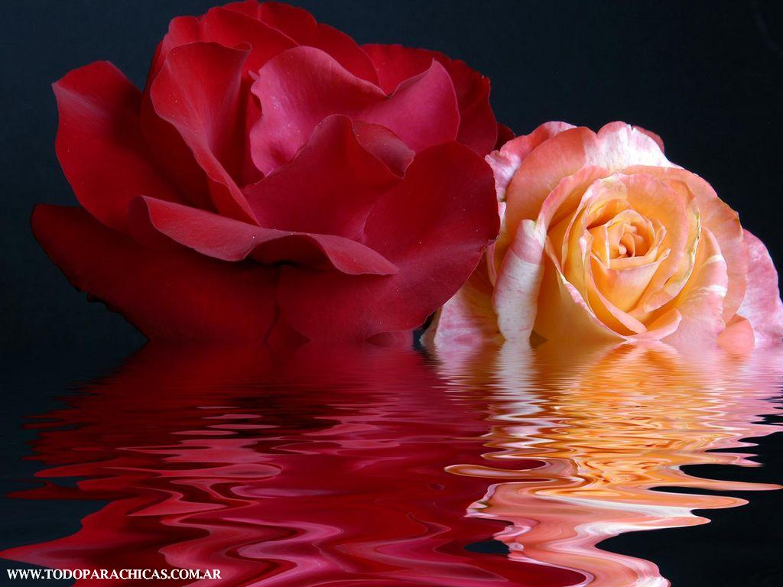


ERES UN ENCANTO, ERES MI ILUSIÓN..

Slide 23
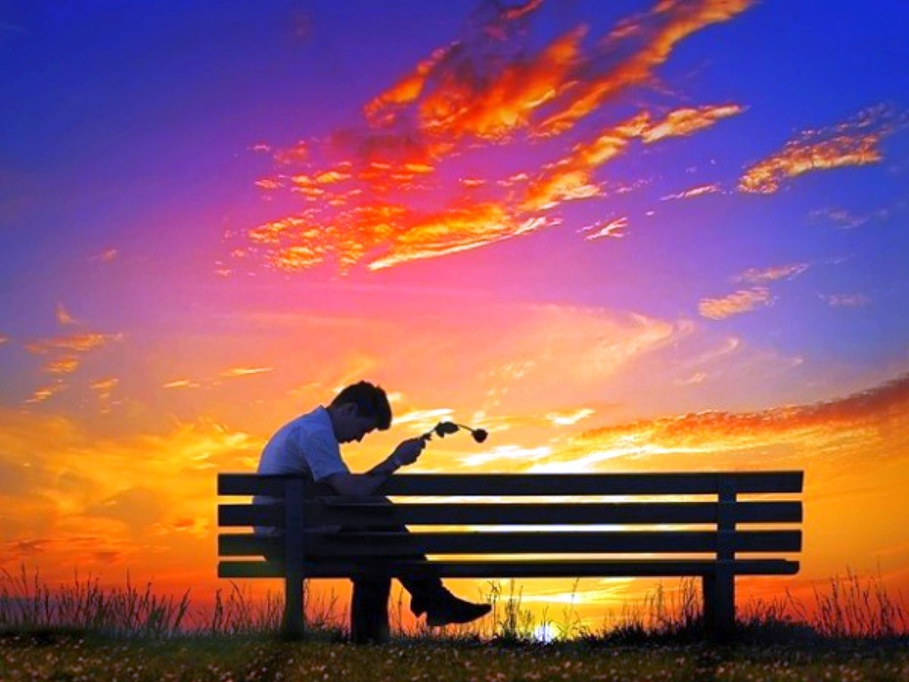
DIOS, DICE QUE LA GLORIA.. ESTÁ EN EL CIELO…

Slide 24
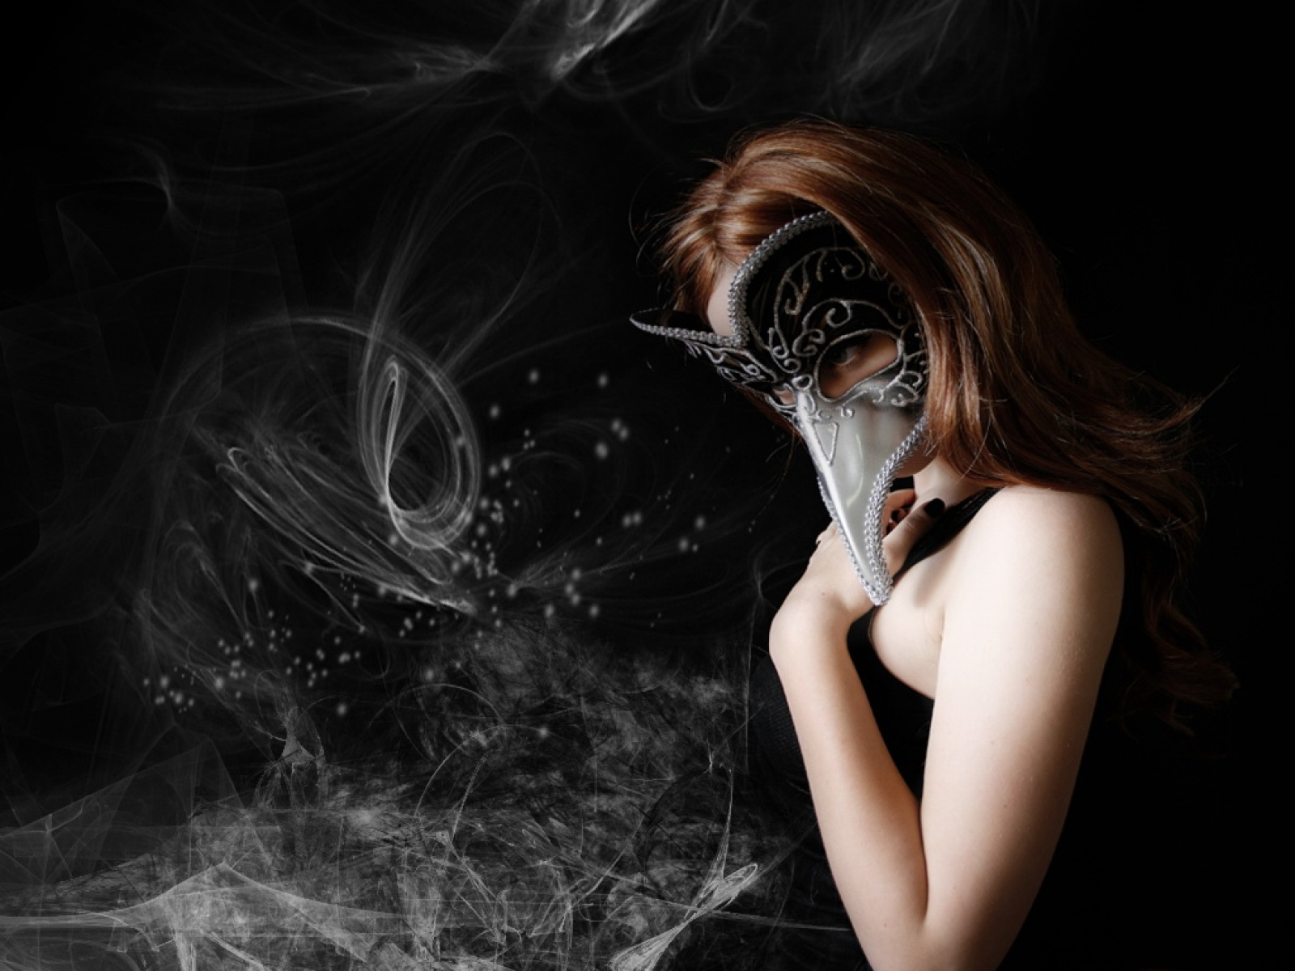
QUE ES, DE LOS MORTALES, EL CONSUELO… AL MORIR…

Slide 25
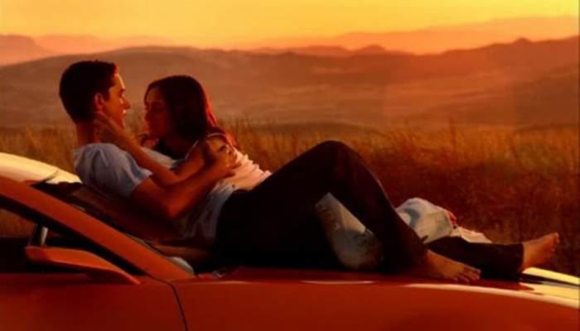
BENDITO DIOS, PORQUE AL TENERTE YO EN VIDA…

Slide 26

NO..NECESITO IR AL CIELO TISÚ…

Slide 27
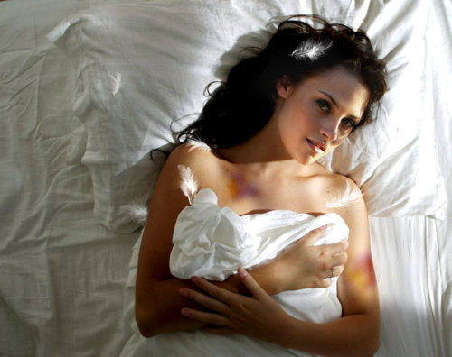
SI ALMA MIA…

Slide 28

LA GLORIA ERES TU…

Slide 29



Accede a la sección que desees desde aquí:
Propia Creación
De la Red
Dedicatorias | Fechas Especiales | Graciosos
Historia y Arte | Lugares | Musicales
Naturaleza y Ciencias | Política | Reflexión
Religiosos | Románticos | Salud
Dedicatorias | Fechas Especiales | Graciosos
Historia y Arte | Lugares | Musicales
Naturaleza y Ciencias | Política | Reflexión
Religiosos | Románticos | Salud
Si deseas recibir pps periódicamente en tu correo electrónico subscríbete aquí:

